Slide 1


§2 一致收敛函数列与
函数项级数的性质
一致收敛性的重要性在于可以将通项函数的许多解析性质遗传给和函数，如连续性、可积性、可微性等，这在理论上非常重要.
返回

Slide 2




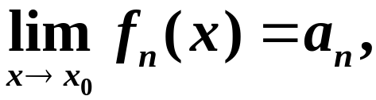

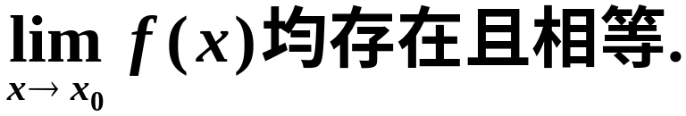



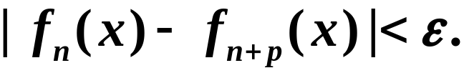
定理13.8 ( 极限交换定理 ) 设函数列
在
上一致收敛于
, 且对每个 n,
即
证 先证
是收敛数列. 对任意
, 由于
一
致收敛, 故存在正整数 N, 当 n>N 及任意正整数 p,
对一切
有

Slide 3
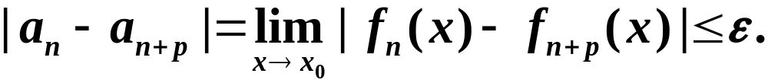
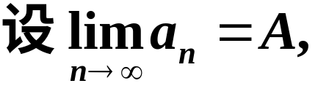
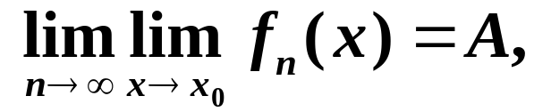
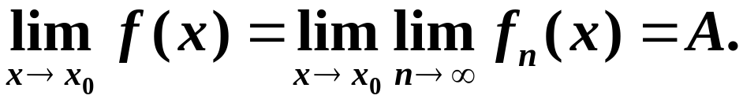

从而
于是由柯西准则可知
是收敛数列,
即
下面证明
注意到

Slide 4








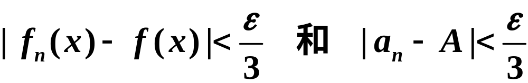

只需证明不等式右边的每一项都可以小于事先给定
的任意正数即可.
由于
一致收敛于
，
收敛于
, 因此对任
, 存在正数
, 当
时, 对任意
, 有
同时成立. 特别当
时, 有

Slide 5
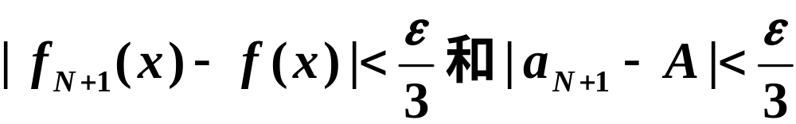
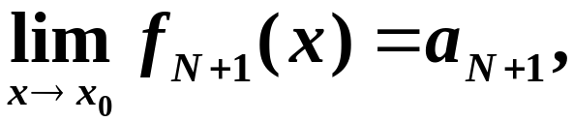


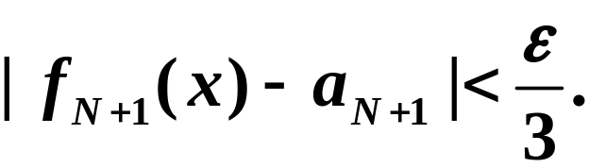
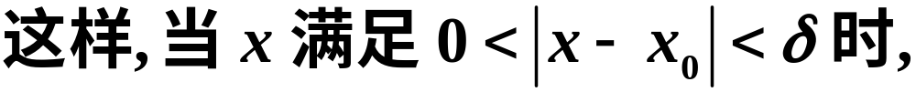
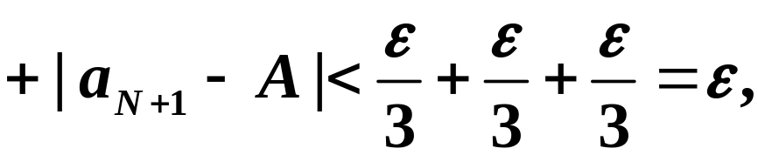
又因为
故存在
, 当
时,也有

Slide 6
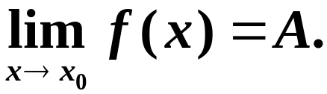


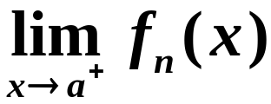
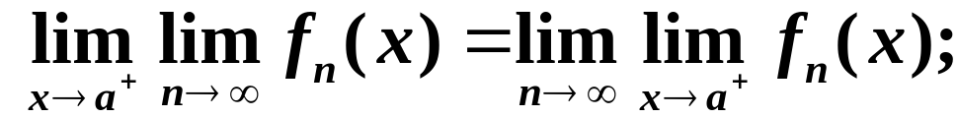
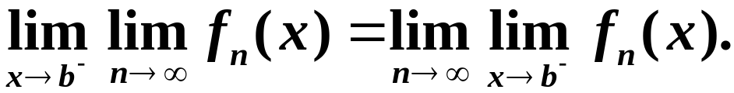
这就证明了
定理指出: 在一致收敛的条件下,
中关于独
立变量 x 与 n 的极限可以交换次序, 即(1)式成立.
上一致收敛, 且
存在, 则有

Slide 7

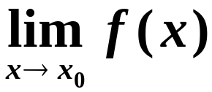
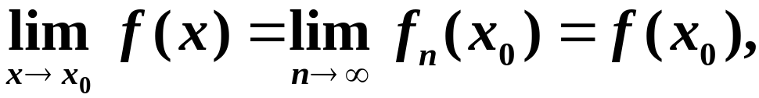

定理13.9 (连续性) 若函数列
在区间 I上一致收
敛, 且每一项都连续, 则其极限函数
在 I 上也连续.
证
于
是由定理 13.8 知
也存在, 且
定理13.9可以逆过来用: 若各项为连续函数的函数
列在区间 I 上其极限函数不连续, 则此函数列在区
间 I 上一定不一致收敛.

Slide 8


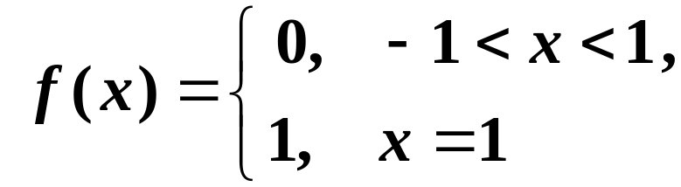


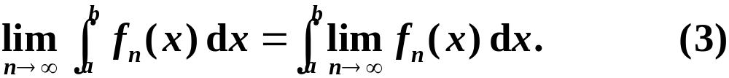
例如: 函数列
的各项在
上都是连续的, 但
其极限函数
续, 所以
在
上不一致收敛.
定理13.10 (可积性) 若函数列
在
上一致收
敛, 且每一项都连续, 则

Slide 9

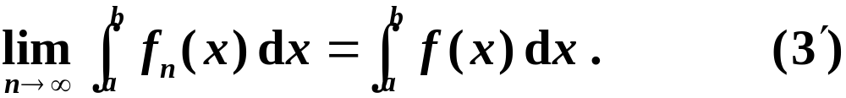


证 设
为函数列
在
上的极限函数. 由定理
13.9知
在
上连续, 从而
与
在
上都可积. 于是(3)变为
故对于任意
,
存在
再根据定积分的性质, 当 时有

Slide 10
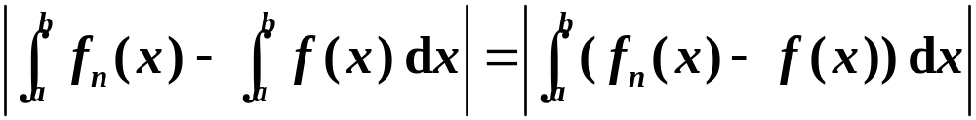
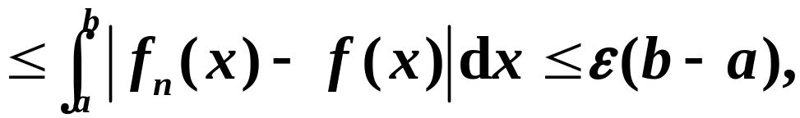

这就证明了等式
这个定理指出: 在一致收敛的条件下, 极限运算与
积分运算的顺序可以交换.

Slide 11
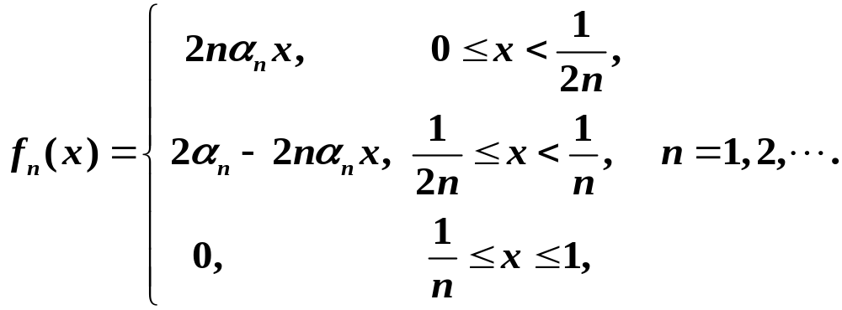






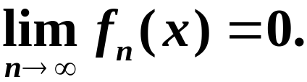




例1 设函数
(其图象如图13－6所示).
显然
是
上的
连续函数列, 且对任意
,

Slide 12
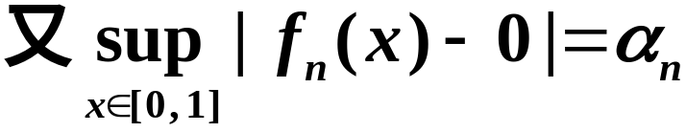


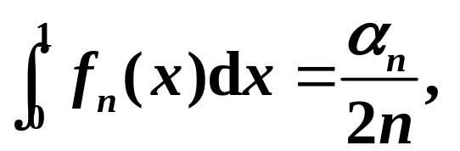
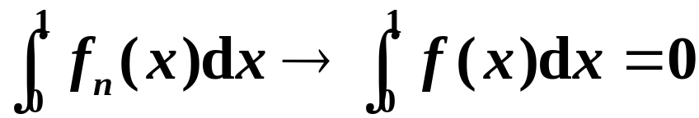
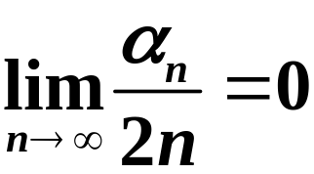



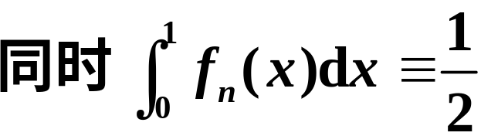
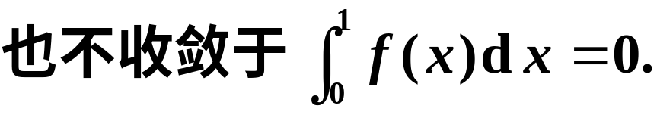
, 因此
上一致
收敛于 0 的充要条件是 .
又因
故
的充要条件是
.
虽然
不一致收敛于
, 但定理 13.10 的结论仍
成立. 但当 时,
不一致收敛于

Slide 13



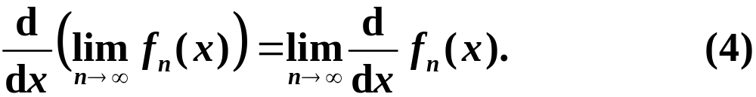
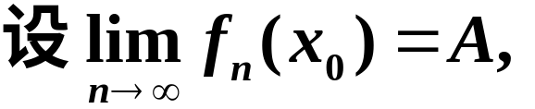



例1说明当
收敛于
时, 一致收敛性是极
限运算与积分运算交换的充分条件, 不是必要条件.
定理13.11(可微性)设
为定义在
上的函数列,
若
为
的收敛点,
的每一项在
上有连续的导数, 且
在
上一致收敛, 则
证
为
在
上极限函数,
下面证明函数列
在区间
上收敛, 且其极限

Slide 14

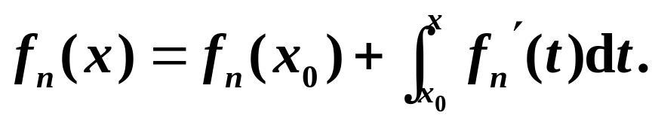
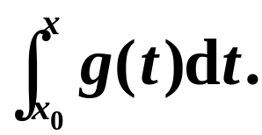
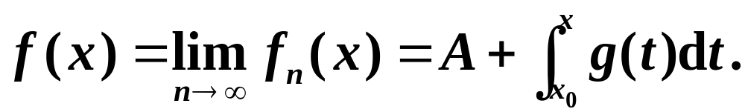

函数的导数存在且等于g.
由定理条件, 对任一 总有
所以上式左边极限存在, 记为
,于是
由 g 的连续性及微积分学基本定理得
这就证明了等式(4).

Slide 15

注 请注意定理中的条件
为
的收敛点的作用.
在定理的条件下, 还可推出在
上函数列
一
致收敛于
, 请读者自己证明.
与前面两个定理一样, 一致收敛是极限运算与求导
运算交换的充分条件, 而不是必要条件, 请看下例.

Slide 16
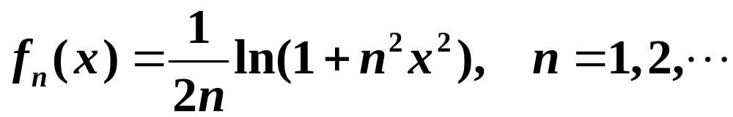
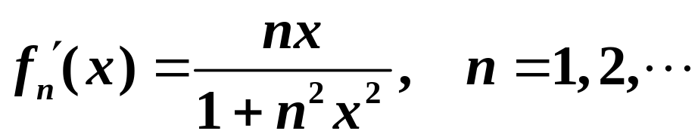

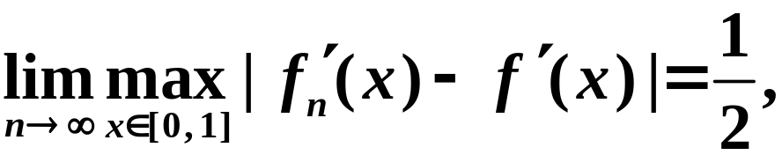
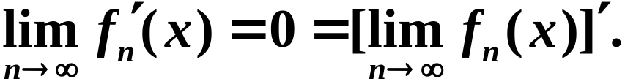
例2 函数列
与
在
上都收敛于0, 由于

Slide 17
在上述三个定理中, 我们都可举出函数列不一致收
敛但定理结论成立的例子. 在今后的进一步学习中
(如实变函数论)将讨论使上述定理成立的较弱条件,
但在目前情况下, 只有满足一致收敛的条件, 才能
保证定理结论的成立.
下面讨论定义在区间
上函数项级数
的连续性、逐项求积与逐项求导的性质, 这些性质
可根据函数列的相应性质推出.

Slide 18
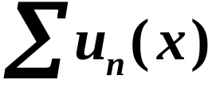
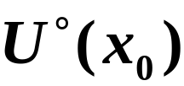
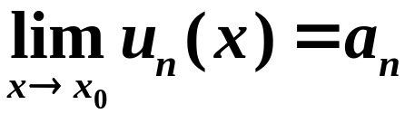

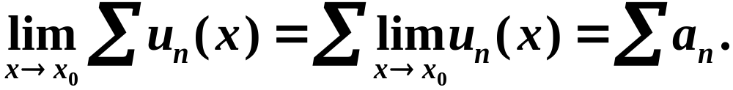
定理13.12(极限交换定理、连续性定理)
1. 若函数项级数
在
一致收敛, 且对
每个
,
, 则有
(6)
2. 若
区间
上一致收敛, 且每一项都连
续, 则其和函数在
上也连续.

Slide 19


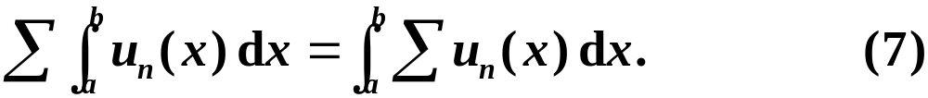
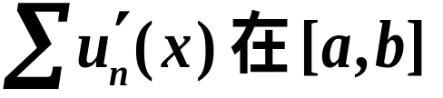
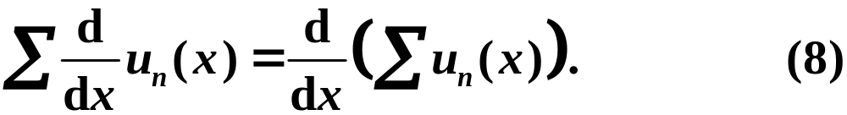
定理13.13 (逐项求积定理) 若函数项级数
在
上一致收敛, 且每一项
都连续, 则
定理13.14 (逐项求导定理) 若函数项级数
在
上每一项都有连续的导函数,
为
的收敛点, 且
上一致收敛, 则

Slide 20
定理 13.13 和 13.14 指出, 在一致收敛条件下, 逐项
求积或求导后求和等于求和后再求积或求导.
注 本节六个定理的意义不只是检验函数列或函数
项级数是否满足关系式(2)~(4), (6)~(8), 更重要的是
根据定理的条件, 即使没有求出极限函数或和函数,
也能由函数列或函数项级数本身获得极限函数或和
函数的解析性质.

Slide 21
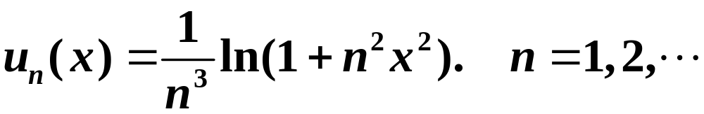

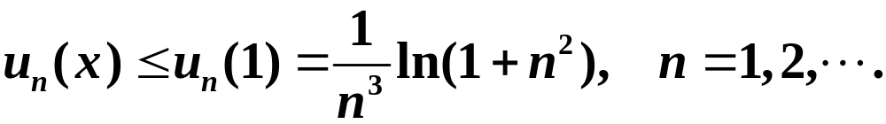
例3 设
证明函数项级数
在
上一致收敛, 并讨
论和函数在
上的连续性、可积性与可微性.
证 对每一个 n, 易见
为
上的增函数, 故
有

Slide 22



因此级数
在
上一致收敛.
由于每一个
在
上连续, 根据定理13.12与
定理13.13知
的和函数
在
上连
续且可积. 又由

Slide 23




故
在
上一致收敛. 由定理13.14, 得知
在[0, 1]上可微.
*例4 确定函数项级数
的收敛域并讨论
和函数的连续性.

Slide 24






解 首先利用连续性定理(或极限交换定理)建立一个
判别法: 若函数项级数
的每一项在
上
有定义, 且
(i)
在点
右连续;
(ii)
,
收敛;
(iii) 级数
发散,
则
在
上不一致收敛.
理由是, 如果
在
上一致收敛, 则由(i)

Slide 25






, 及极限交换定理得
与
发散矛盾. 这就证明了上述判别法.
对函数项级数
, 用根式判别法求出其收
敛域. 因为
, 所
以当
时级数收敛,
时级数发散. 而当

Slide 26










级数
的一般项
, 发
散; 当
时, 级数
的一般项
, 也发散. 因此这个级数的收
敛域为
设在
上

Slide 27




因为
在
和
处分别为左
连续和右连续, 而级数
和
发
散,故根据本例第一段的判别法, 知道
在
上不一致收敛. 这说明不能用连续性定理得
出和函数在
上连续. 是否和函数在
上
就不连续了? 下面继续讨论.

Slide 28







对
,
, 使得
, 当
时, 有
, 而级数
收敛, 根据
优级数判别法, 知
在
上一致收敛,
根据函数项级数连续性定理, 得到和函数
在
上连续, 于是
在
连续. 由

Slide 29
在
上的任意性, 推得级数
的和函
数
在
上连续.
注 上述利用开区间的“内闭”一致收敛来得出和
函数连续性方法是函数项级数中一个典型的解题方
法, 请读者关注.

Slide 30





复习思考题
1. 如何利用一致收敛的性质来判别函数列或函数
项级数不一致收敛? (例4已经给出了一个方法, 其
他请自行总结）
2. 如果对每个
是区间
的单调函数,是
否可以根据级数
和
的收敛性, 得到
函数项级数
在
上的一致收敛性?

Slide 31
3. 请举出函数项级数的例子, 说明一致收敛只是
可以进行逐项积分和逐项微分运算的充分条件而不
是必要条件。

